Slide 1

Дизајн и имплементација IoT-базираног система за праћење еколошких уређаја са интеграцијом података у реалном времену
Waste-Free Home
Студент: Јован Јокић
Бр. Индекса: SV47/20
Ментор: Милан Видаковић
Универзитет у Новом Саду
Факултет Техничких Наука
2024.

Slide 2
Мотивација и циљ рада
Мотивација
Циљ
Растуће загађење животне средине и потреба за његовим смањењем.
Недостатак интегрисаних система који омогућавају праћење еколошког отиска у домаћинствима.
Постојећи системи нуде лоше корисничко искуство и компликовани су за коришћење
Побољшање еколошке свести корисника кроз лако доступне информације и праћење утицаја.
Обезбеђивање одличног корисничког искуства кроз интуитиван интерфејс и једноставност коришћења.
Развој система који ће бити модуларан и омогућити лаку интеграцију нових уређаја и проширивост у будућности.
Notes:
Мотивација
Загађење животне средине
Недостатак система за еколошки отисак
Лоше корисничко искуство постојећих система
Циљ
Побољшање еколошке свести
Одлично корисничко искуство
Модуларан систем са лаком интеграцијом нових уређаја

Slide 3











Коришћене технологије
Arduino: За развој паметних уређаја
Mosquitto: MQTT брокер за комуникацију између уређаја и хабова
FastAPI: За серверску HTTP и WebSocket комуникацију
PostgreSQL и TimescaleDB: За складиштење података и временских серија података
Flutter: За развој корисничке апликације
Notes:
Технологије ће бити детаљно објашњене у оквиру компоненти где су коришћене
Docker није био неопходан за израду али се користио у циљу убрзања имплементације и тестирања

Slide 4
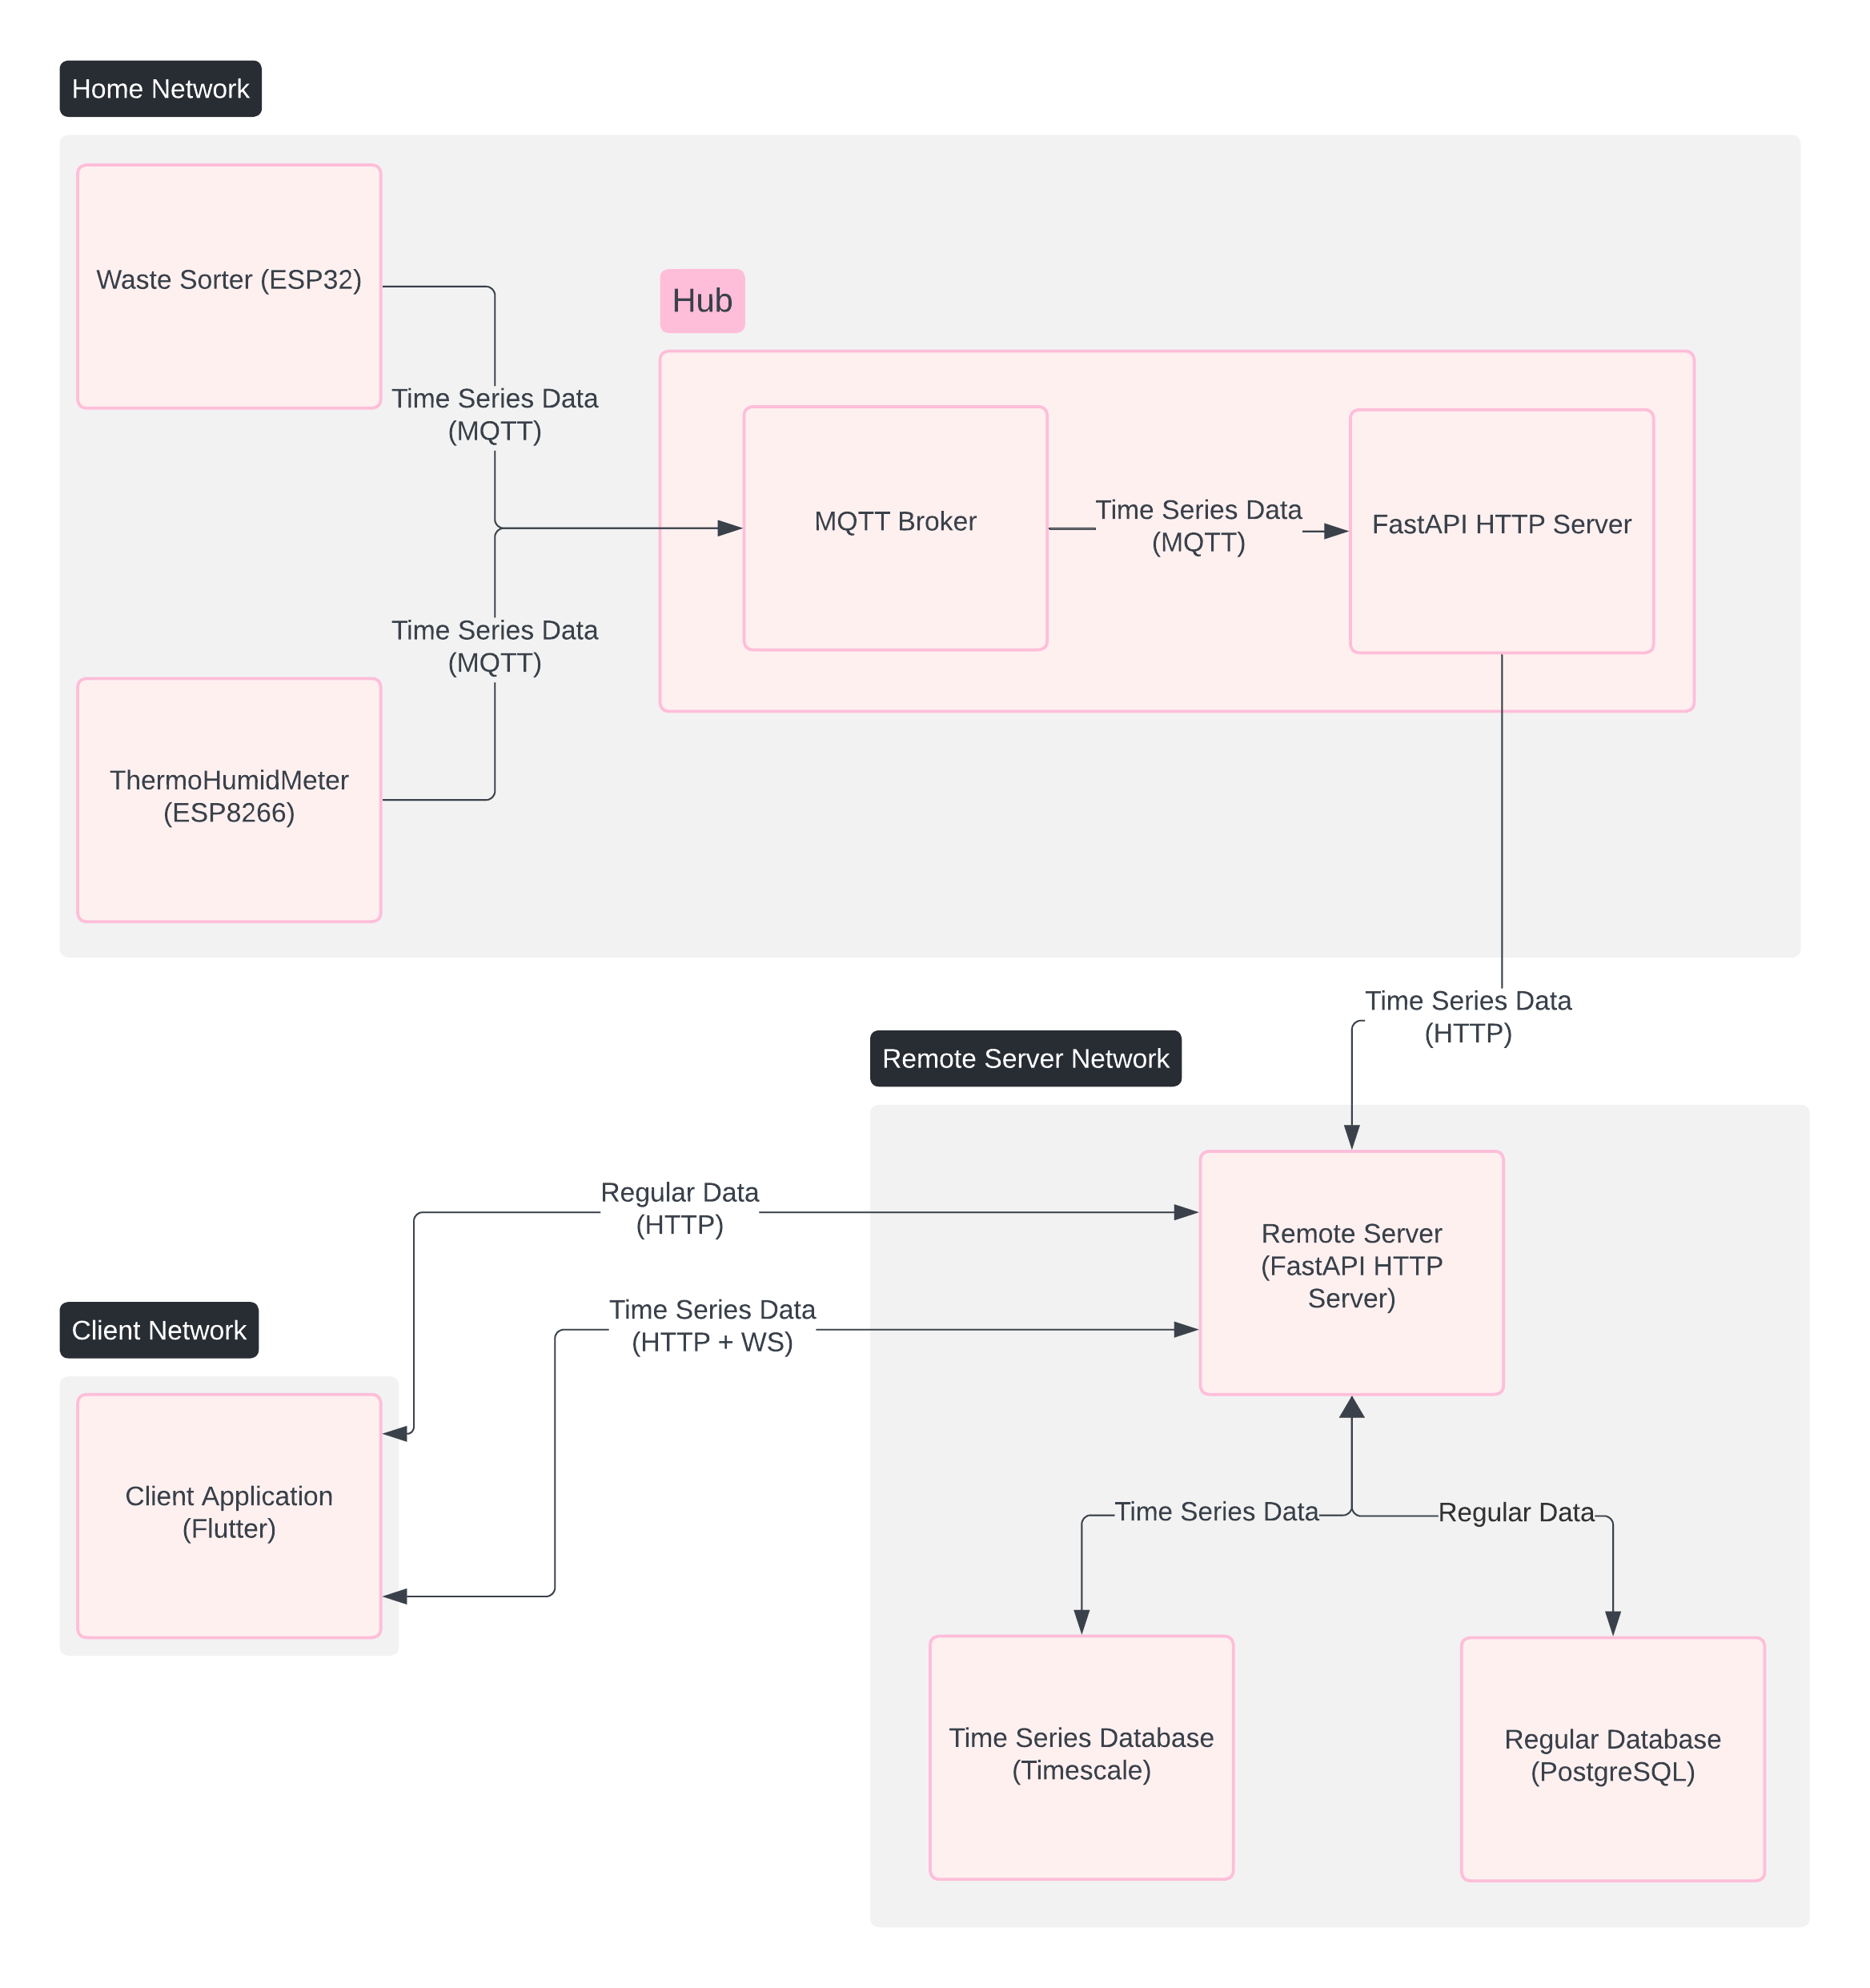
Компоненте система
Паметни уређаји
Локални сервери (хабови)
Удаљени сервер
Клијентска апликација
Notes:
На дијаграму можемо видети целокупан изглед система као и поделу по мрежама на којима се компоненте налазе

Slide 5
Паметни уређаји
Waste Sorter: Разврстава отпад у засебне преграде у зависности од тога да ли може да се рециклира
Thermo Humid Meter: Мери температуру и влажност ваздуха.
Прикупљене податке шаљу на локални сервер.
Notes:
Thermo Humid Meter
Не помаже активно у очувању животне средине али даје кориснику битне информације о окружењу
Развијен је како би демонстрирао модуларност и лаку прилагодљивост система, што омогућава једноставну интеграцију нових уређај.

Slide 6
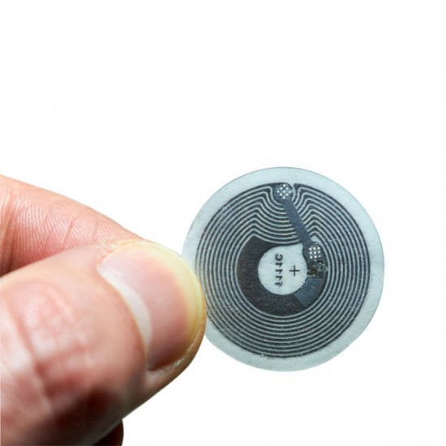
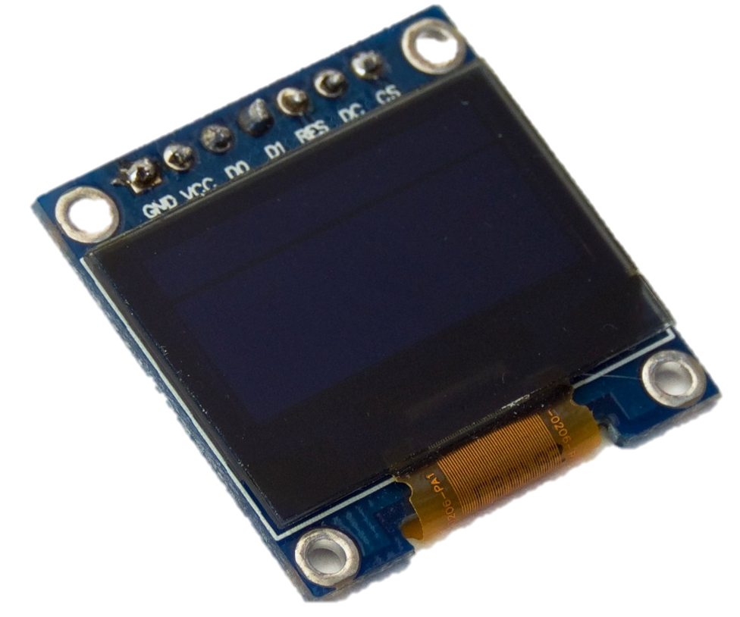
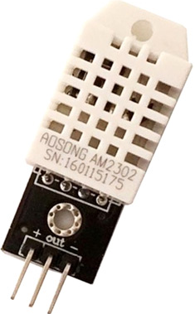
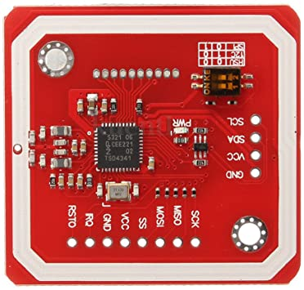
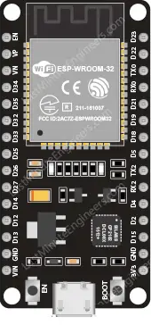
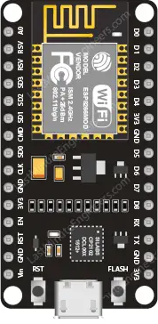
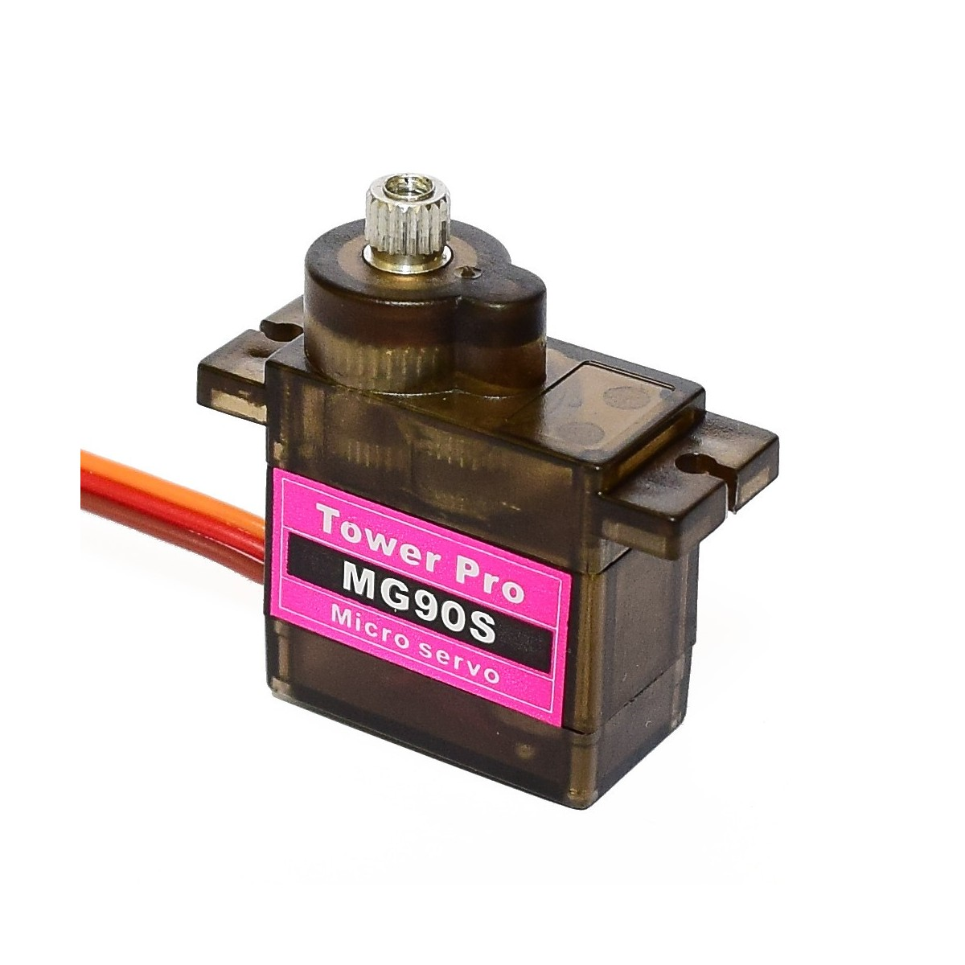
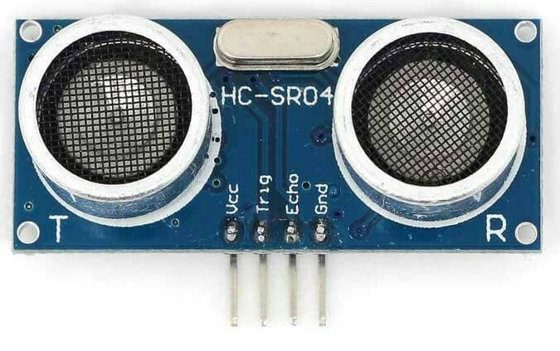
Паметни уређаји и њихови сензори
NFC таг
OLED екран
Сензор температуре и влажности
NFC читач
x2
x2
ESP32
ESP8266
Микро серво
Сензор даљине
Waste Sorter
Thermo Humid Meter

Slide 7
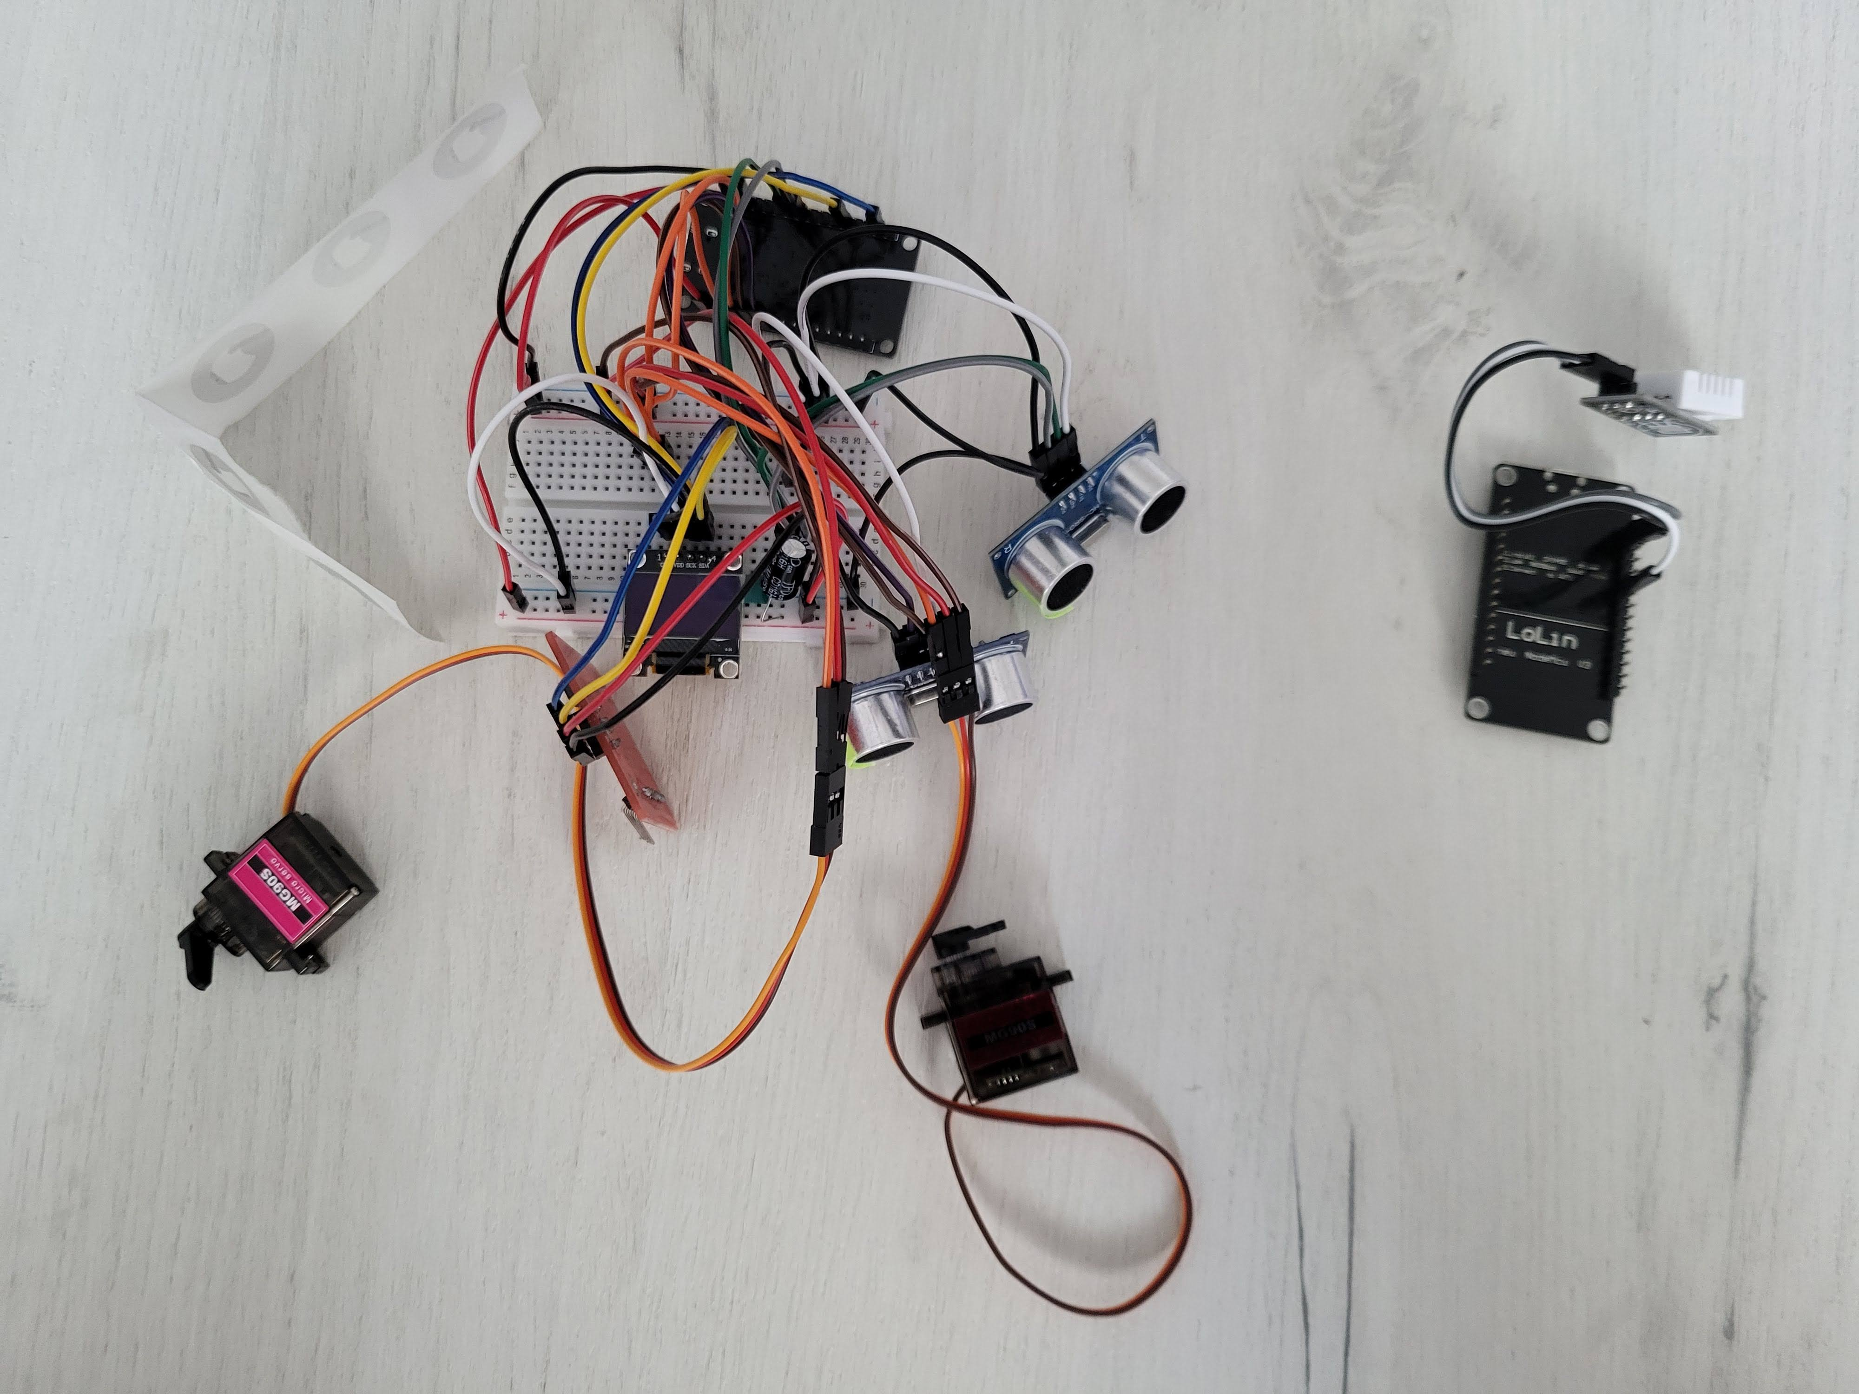

Slide 8
Локални сервери (хабови)
Постављени у корисничким домовима.
Управљају комуникацијом између паметних уређаја и удаљеног сервера.
Подржавају HTTP и MQTT протоколе.
Користе mDNS за лаку конфигурацију
Notes:
Постављени у домовима, на истој мрежи као и уређаји
FastAPI и Mosquitto
Путем mDNS протокола објављују доступне HTTP и MQTT сервисе што омогућава аутоматску конфигурацију уређаја без употребе DNS сервера или статичких адреса

Slide 9
Удаљени сервер
Централна тачка система
Користи релационе базе за складиштење и анализу података.
Обезбеђује сигурност и интегритет података.
Notes:
Користи Timescale за складиштење података пристиглих од хабова, а PostgreSQL за складиштење осталих података. Timescale представља надоградњу PostgreSQL оптимизовану за рад са временским серијама података уз помоћ напредних функција, као што су хипертабеле
Уз помоћ аутентификације и ауторизације обезбеђује сигурност и интегритет података

Slide 10
Клијентска апликација
Развијена за више платформи.
Интуитивна и једноставна за коришћење
Омогућава конфигурацију уређаја и хаба.
Приказује податке које уређаји прикупљају
Notes:
Израђена у Flutter-у, односно радном оквиру језика Dart

Slide 11
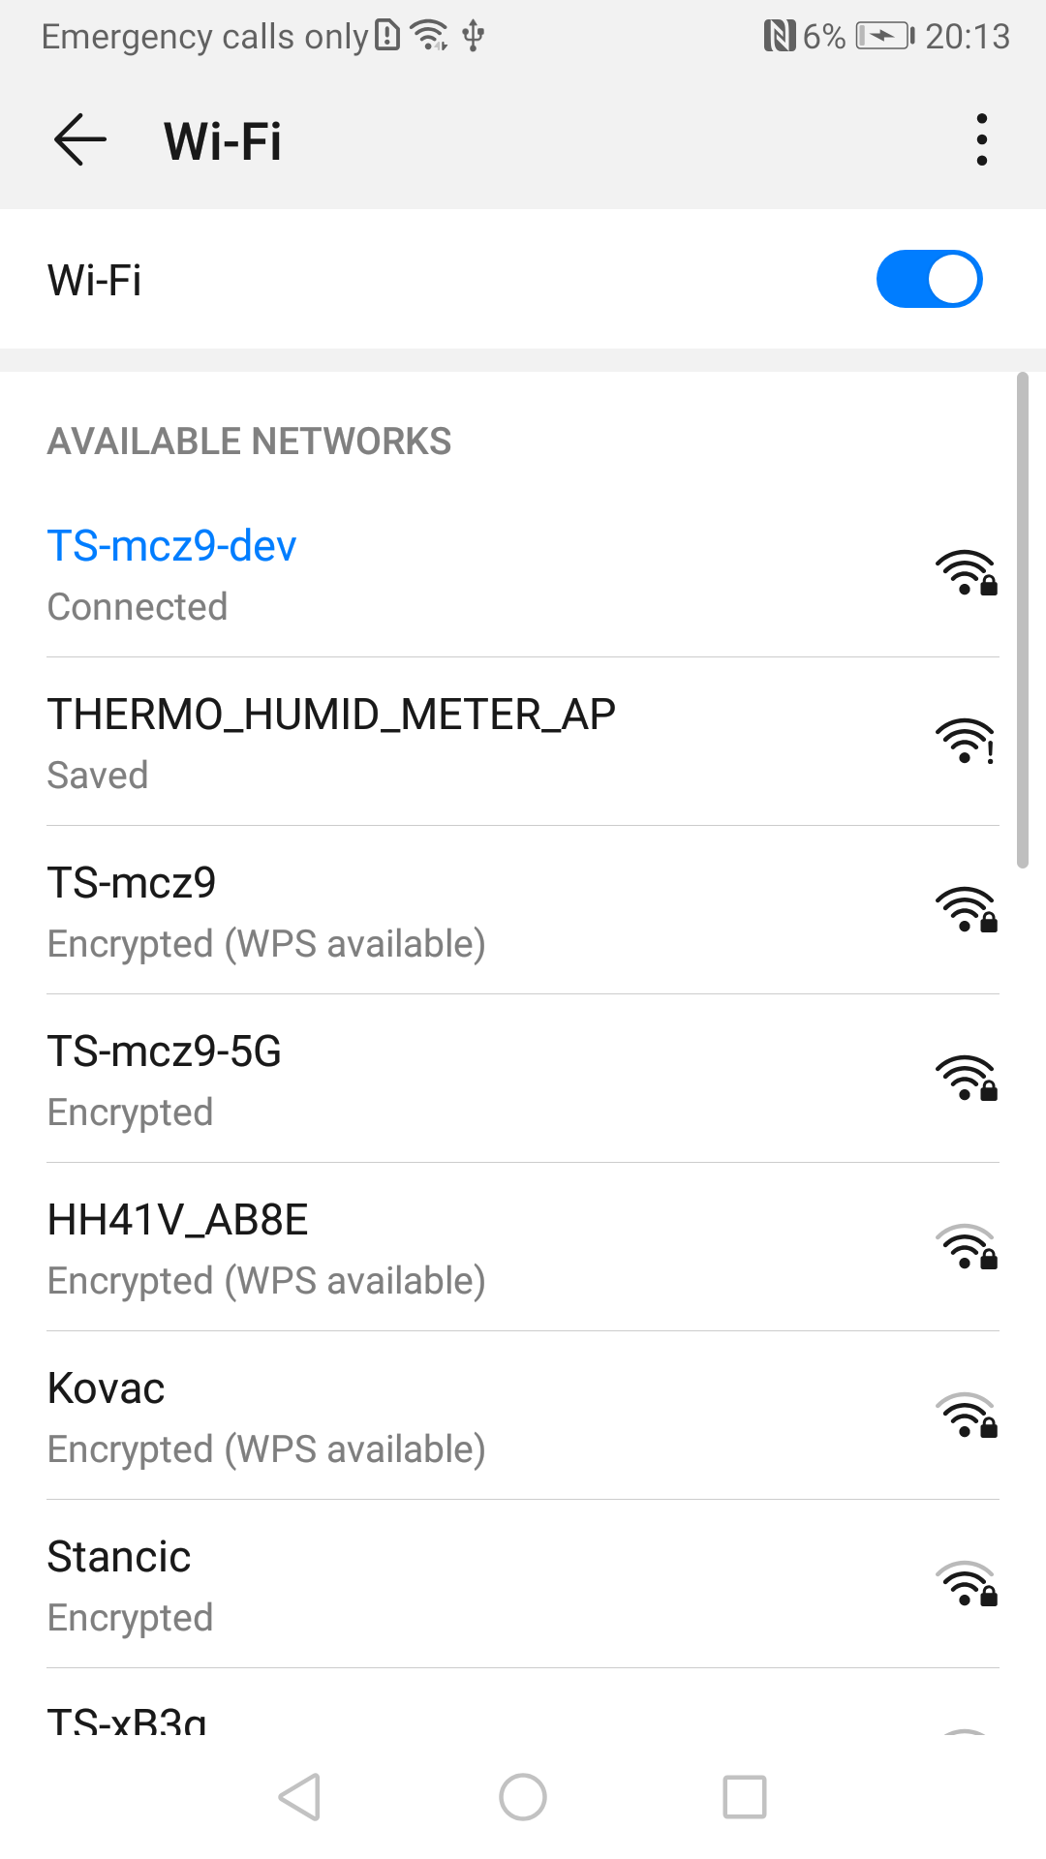
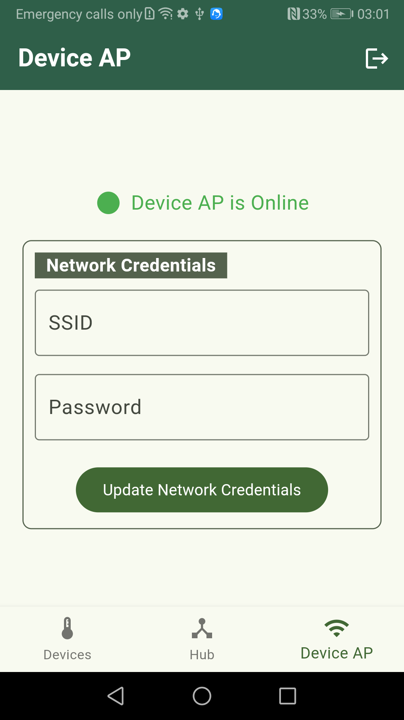
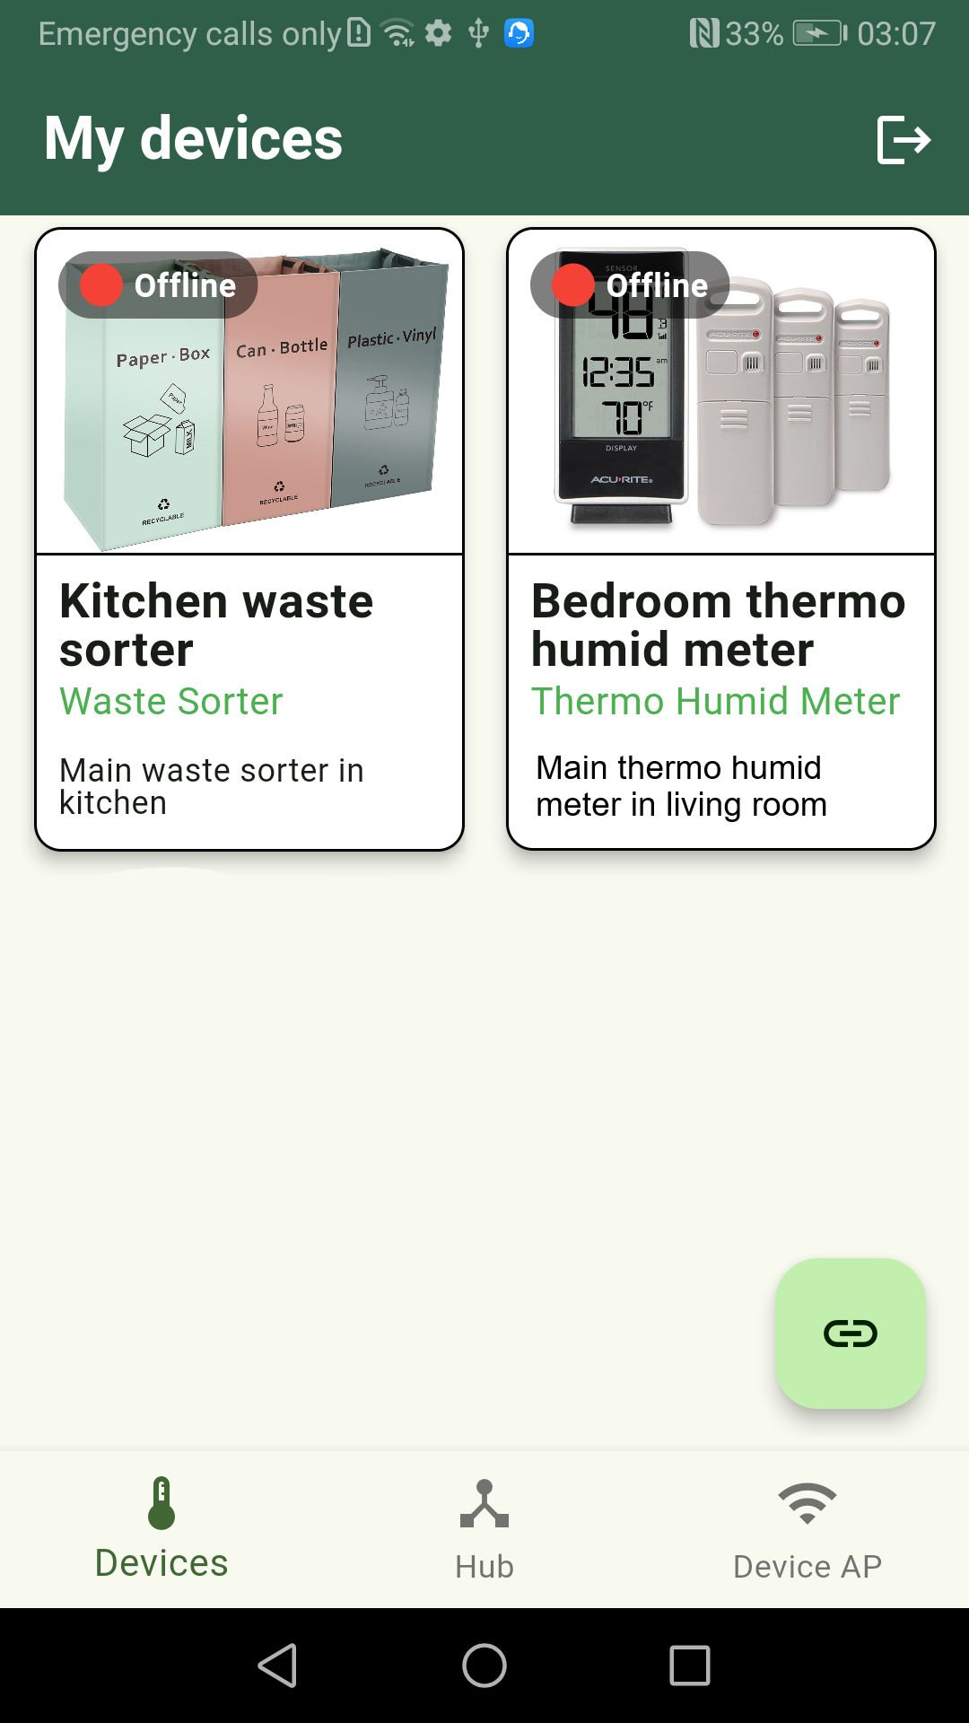
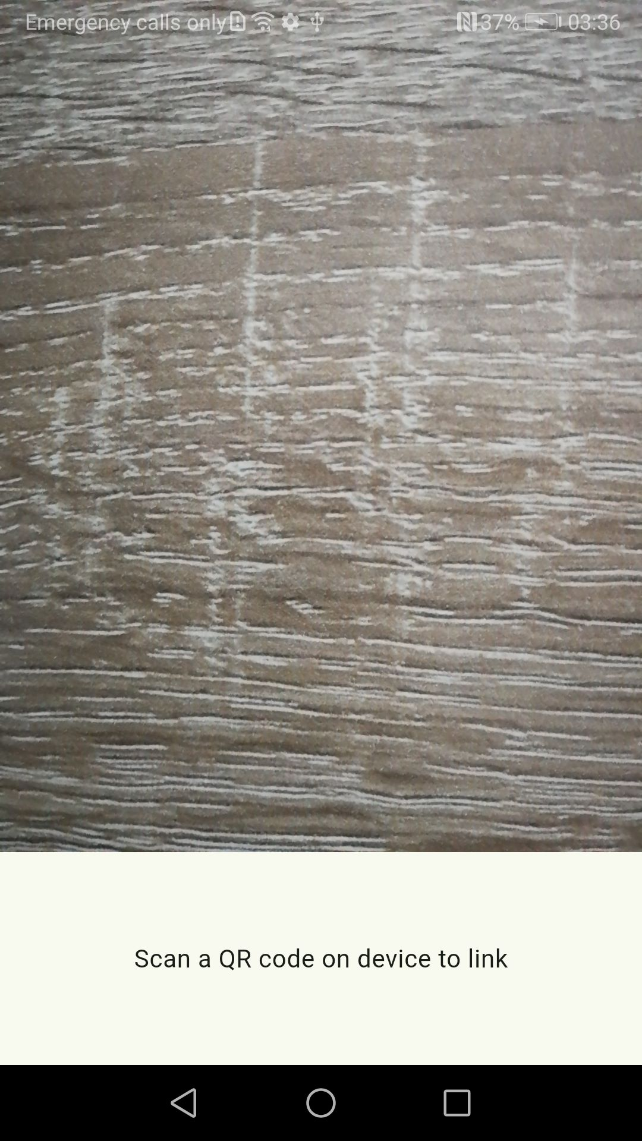

Додавање новог уређаја у екосистем
1. Повезивање на WiFi AP уређаја
2. Слање WiFi креденцијала мреже
3. Покретање акције додавања
4. Скенирање QR кода на уређају

Slide 12
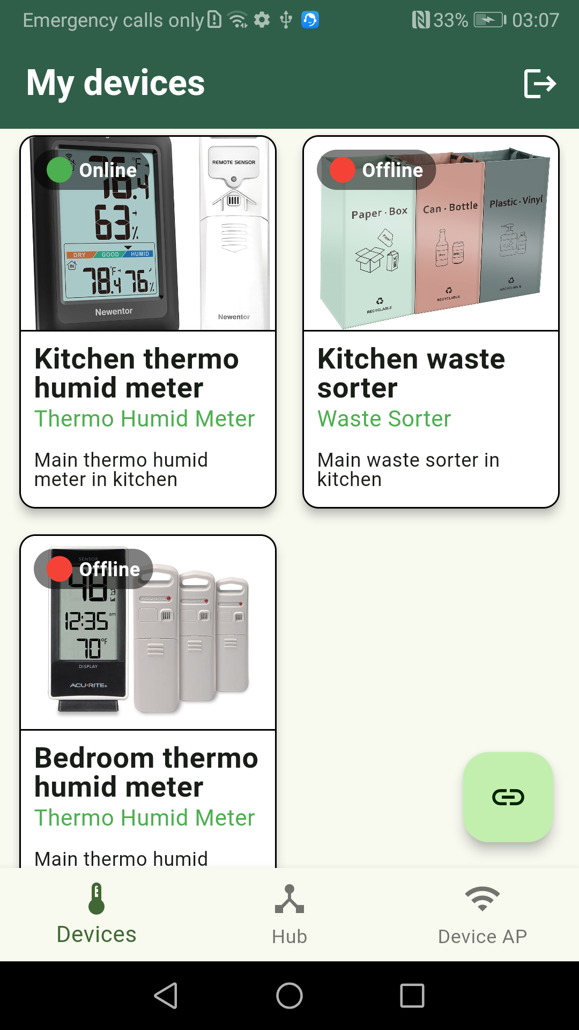
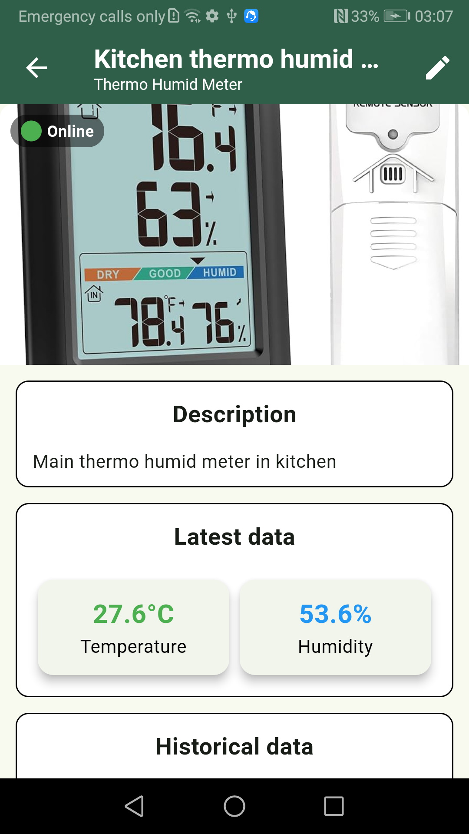
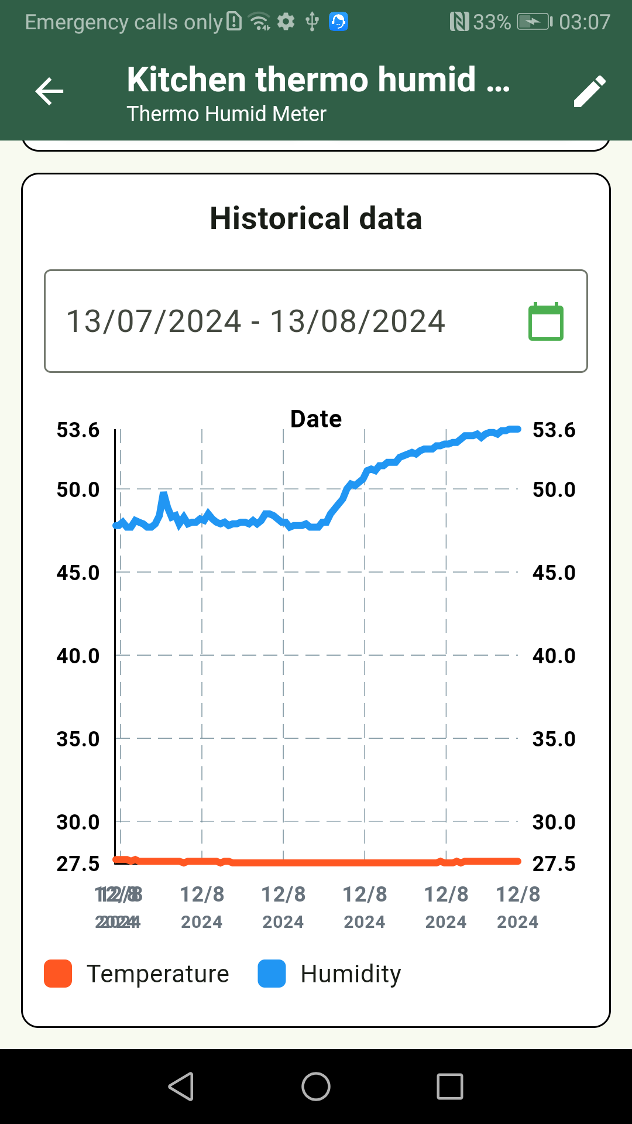
Уређај повезан и конфигурисан

Slide 13
Закључак и даљи рад
Закључак
Даљи рад
Испуњени циљеви: Систем је успешно испунио све функционалне и нефункционалне захтеве.
Ефикасност и одрживост: Побољшана еколошка свест и ефикасност у управљању ресурсима.
Унапређење безбедности: Јачање мера заштите података и приватности
Скалабилност: Побољшање способности система да поднесе веће оптерећење
Интеграција нових уређаја: Проширење подршке за нове типове уређаја и функције, укључујући двосмерну комуникацију са уређајима.
Notes:
Унапређења
HTTPS, Certs, Refresh token
Microservice
Нови уређаји (паметне прскалице, паметно осветљење) и двосмерна комуникација

Slide 14
Хвала на пажњи
Питања?

